Slide 1
Business case voor zorg-innovatie: de theorie
Hans Wortmann
Healthwise Voorjaarssymposium
Parallel sessie over business cases voor zorginnovatie
29 mei 2015

Slide 2
Overzicht
Aanleiding
Het proces van innoveren
Innovatie in de zorg
Wat is een business case
Wat weten we uit eigen onderzoek
Theorie over disruptive innovation
Conclusies en aanbevelingen – vanuit de theorie

Slide 3
Aanleiding
De Zorg sector kent heel veel innovaties
Waarvan slechts een klein deel een succes wordt
Voorbeelden
Patroon:
  Een bevlogen professional heeft een geweldig idee
  De professional mobiliseert zijn/haar omgeving
  Men schrijft in op subsidie mogelijkheden – hoera!
  Men mobiliseert wetenschap en voert RCT uit – Ja!
  Na afloop van het project valt de subsidie weg ……..

Slide 4
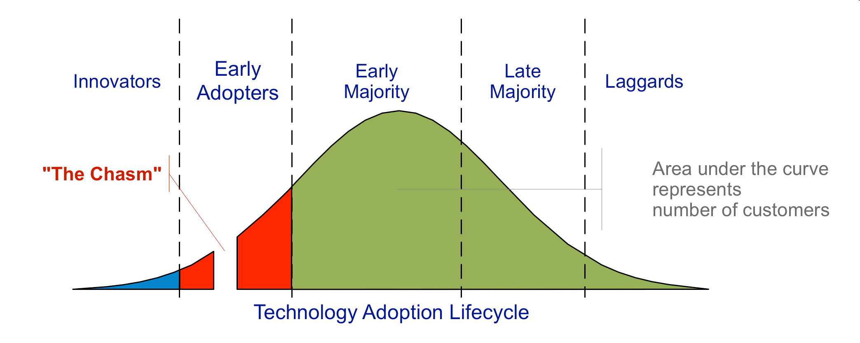
De kloof van Geoffrey Moore

Slide 5
Proces van innovatie
60 ideas are evaluated for:
Number
Technical feasibility
of research
Financial feasibility
ideas
Suitability
12 ideas worthy of evaluation through:
Technical evaluation & market research analysis
6 potential products worthy
of further development & analysis
3 prototypes for technical
& market testing
2 products
launched
1 successful
product
Evaluation of research project ideas
Bron: Tidd & Bessant (2009)
Notes:
Wordt ook wel development funnel genoemd, de ontwikkelingstrechter

Slide 6
Bedrijfsproces van innovatie
Research gaat vooraf aan ontwikkeling
Business case is deel van
concept testing
Product development kost veel geld
Omvat ook marketing
Launch kost meestal nog meer
Research
Opportunity identification
Concept development
Concept testing
Product development
Launch and realisation

Slide 7
Proces van innovatie
Research
Ontwikkeling
60 ideas are evaluated for:
Number
Technical feasibility
of research
Financial feasibility
ideas
Suitability
12 ideas worthy of evaluation through:
Technical evaluation & market research analysis
6 potential products worthy
of further development & analysis
3 prototypes for technical
& market testing
2 products
launched
1 successful
Bron: Tidd & Bessant (2009)
product
Notes:
Wordt ook wel development funnel genoemd, de ontwikkelingstrechter

Slide 8
Zorg innovatie
Onderscheid:
Innovatie voor de zorg professional (Business-to-Business)
  Tamelijk “normaal” B2B innovatie traject
  Echter, de innovatie komt uiteindelijk weer bij cliënt
Innovatie vo0r de zorg consument
  Afwijkend innovatietraject in vergelijking met B2C
“Afwijkend” omdat:
  De zorgconsument is niet degene die kiest
  De zorgconsument is niet degene die betaalt
  Het product of de dienst komt heel dichtbij de persoon
  “Multi-stakeholder” innovaties

Slide 9
Multi-stakeholder innovaties
Moment van investeren
Innovatieproces
Tijd
Partnership betekent meestal:
Allen eerst investeren
Allen later terugverdienen
Moment van terugverdienen

Slide 10
Subsidies voor zorg innovatie
Bij zorg innovatie wordt door professionals al snel gedacht aan subsidies
  Uitzondering: farmacie en medical equipment
Overheidssubsidies: primair in het gebied van Research
Subsidies zijn vaak geen oplossing in Development
Vanaf Development moet men eerder denken aan business cases
Een business case moet over de tijd uiteindelijk een positieve cashflow geven
Subsidie is hooguit wenselijk als investering te hoog is
Subsidie-verstrekkers voor research moeten niet vragen om valorisatie

Slide 11
Proces van innovatie
Subsidie
Business Case
60 ideas are evaluated for:
Number
Technical feasibility
of research
Financial feasibility
ideas
Suitability
12 ideas worthy of evaluation through:
Technical evaluation & market research analysis
6 potential products worthy
of further development & analysis
3 prototypes for technical
& market testing
2 products
launched
1 successful
Bron: Tidd & Bessant (2009)
product
Notes:
Wordt ook wel development funnel genoemd, de ontwikkelingstrechter

Slide 12
Basic Business Case
INFLOW
Sales Revenue
Revenue > costs?
Murky Middle
Hairy Back End
Fuzzy Front End
CASH
TIME
Development Cost
Launch and Ramp up Costs
Marketing & Support Costs
Operational Costs
OUTFLOW

Slide 13
Wat is een business case
Binnen de context van een onderneming en een charter:
Een concept voor een doelgroep
Een manier van marketing, levering, service, betaling
Een inschatting van afzet, inkomsten; over de tijd
Een marge voor marketing, levering, service
Een doel-kostprijs
Een geplande stroom netto inkomsten
Een investeringsprogramma voor product ontwikkeling
Inclusief inkoop en productie opstarten
En de kosten van een launch
Financiële projectie

Slide 14
Wat blijkt uit onderzoek naar zorg innovatie?
Men weet niet, in welke innovatie fase men zit
of men schat de innovatie fase fout in
Men maakt geen business case vòòr men gaat ontwikkelen
Men berekent een ROI voor de BV Nederland, maar:
De kosten vallen meestal ergens anders dan de baten
Men vraagt zich niet af, hoe de geldstromen zich gaan verleggen met deze innovatie
Vaak worden wel kosten toegevoegd, maar:
Men vergeet, de baten te managen en echt te incasseren
Men voegt de innovatie niet in bestaande faciliteiten voor planbare of acute zorg

Slide 15
Theorie van Christensen over disruptive innovation
Solution Shop:
Klant-specifiek
Value-Adding Process Chain:
Repeterend
Slecht-gedefinieerde problemen
Goed gedefinieerde problemen
“gewone” innovatie
“gewone” innovatie
Disruptive innovation
Leidt tot heel andere business cases

Slide 16
Conclusies
Gebruik subsidie voor research, niet voor ontwikkeling
Definieer een nieuw concept tegelijk met een business case
Een business case voor Solution Shop verschilt van VAPC
Investeer pas in ontwikkeling als de business case goed is
Weet dat investeren in innovatie zeer risicovol is
Beheers uitgaven ontwikkeling (en marketing, sales, ramp up)
Manage de inkomsten

Slide 17
Dank !

